Slide 1
Prueba Técnica: Vehículos Autónomos
Datos no estructurados
Millenium BPO
05/02/2020

Slide 2
ROS
Paquetes externos utilizados:
Rosbag: (Playing and recording videos)
Tf (keep track of multiple cordinates)
Rviz (3D visualization tool)

Slide 3
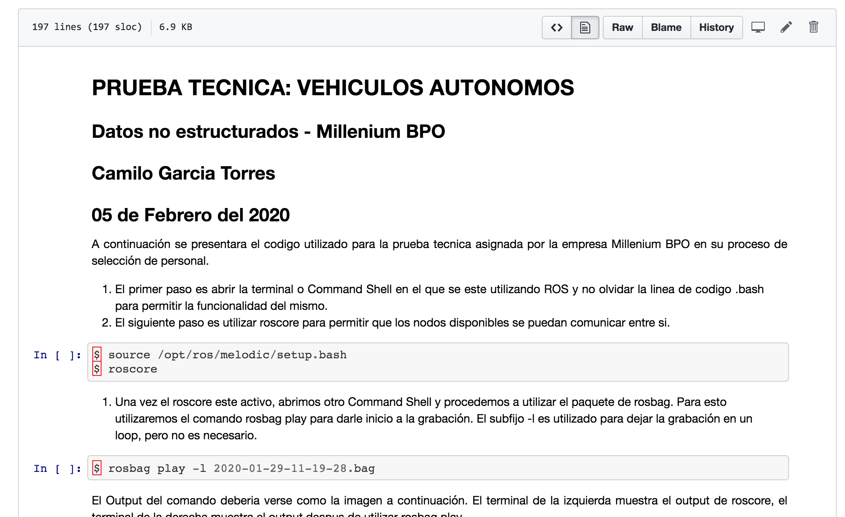
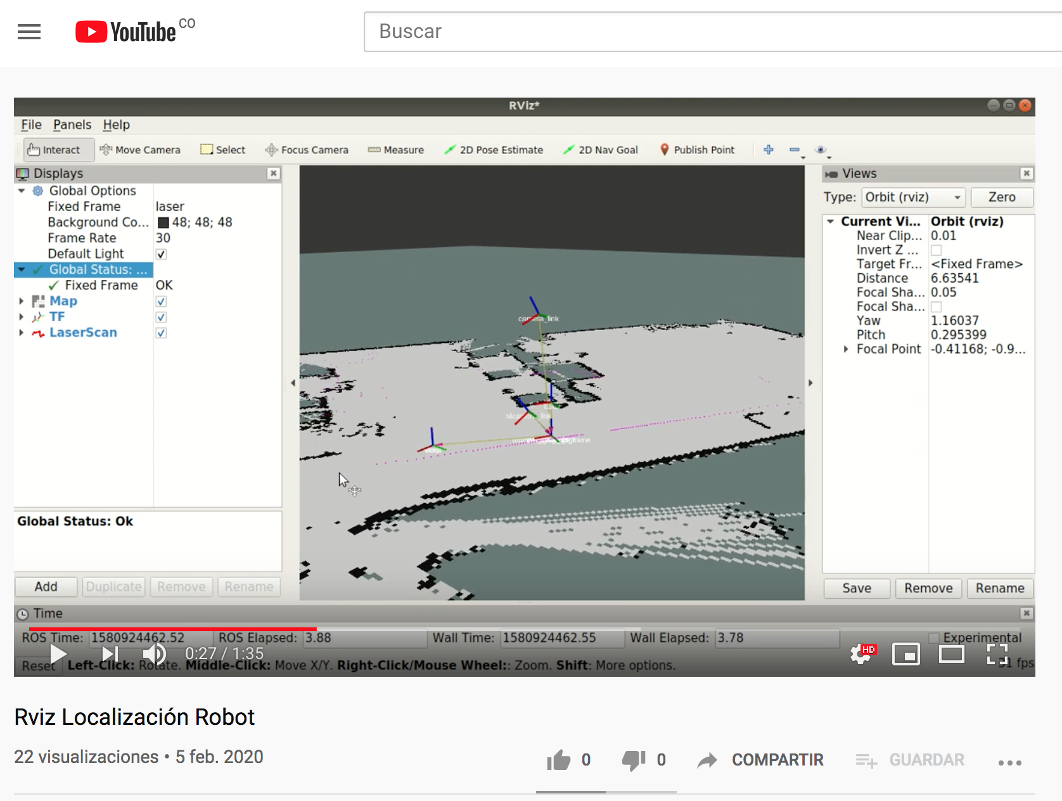
Solución al problema
Jupyter Notebook
Youtube

Slide 4

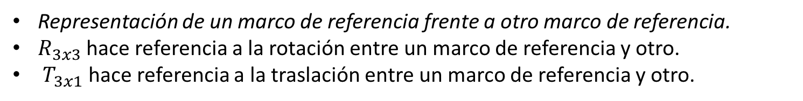
Matriz de transformación homogénea
$$\left\{\begin{aligned}\begin{matrix} \\ \\ \end{matrix} \\ 0\end{aligned}\begin{aligned}\begin{matrix} \\ R_{3x3} \\ \end{matrix} \\ 0\end{aligned}\begin{aligned}\begin{matrix} \\ \\ \end{matrix} \\ 0\end{aligned}\begin{aligned}\begin{matrix} \\ { T}_{3x1} \\ \end{matrix} \\ 1\end{aligned}\right\}$$
Representación de un marco de referencia frente a otro marco de referencia.
$R_{3x3}$ hace referencia a la rotación entre un marco de referencia y otro.
$T_{3x1}$ hace referencia a la traslación entre un marco de referencia y otro.

Slide 5

Posiciones del sensor LIDAR y cámara Tracking
${}_{R}^{L}T= \left\{\begin{aligned}\begin{matrix}1 \\ 0 \\ 0\end{matrix} \\ 0\end{aligned}\begin{aligned}\begin{matrix}0 \\ 1 \\ 0\end{matrix} \\ 0\end{aligned}\begin{aligned}\begin{matrix}0 \\ 0 \\ 1\end{matrix} \\ 0\end{aligned}\begin{aligned}\begin{matrix}0 \\ 0 \\ 0\end{matrix} \\ 1\end{aligned}\right\}$ ${}_{L}^{T}T=\left\{\begin{aligned}\begin{matrix}1 \\ 0 \\ 0\end{matrix} \\ 0\end{aligned}\begin{aligned}\begin{matrix}0 \\ 1 \\ 0\end{matrix} \\ 0\end{aligned}\begin{aligned}\begin{matrix}0 \\ 0 \\ 1\end{matrix} \\ 0\end{aligned}\begin{aligned}\begin{matrix}0.8 \\ 0 \\ 1,1\end{matrix} \\ 1\end{aligned}\right\}$
No hay diferencia entre el marco de referencia del robot y el sensor lidar.
Solo existe traslación entre el sensor lidar y la cámara tracking.

Slide 6
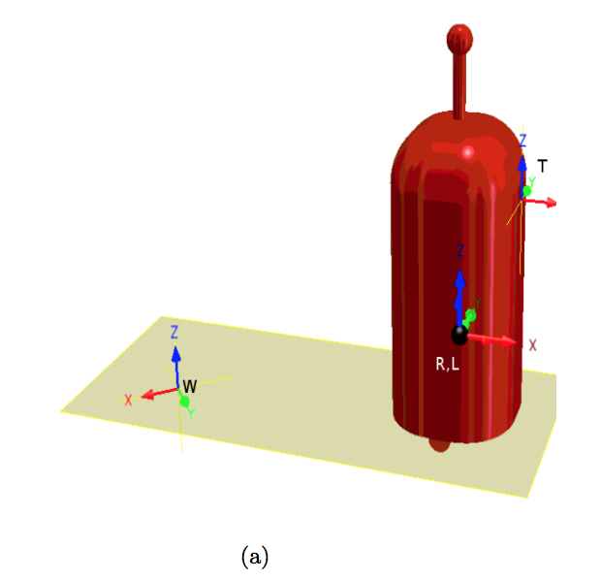

Transformación del marco de referencia
T
L
W
$${}_{W}^{T}T={}_{W}^{L}{T {}_{L}^{T}T}$$

Slide 7
Sensores generan un marco de referencia local!

Slide 8
Árbol TF
World
Map
Base link
Laser
St_laser_link
Imu9255_frame
d415_laser_link
camera_link
St_camera_link

Slide 9
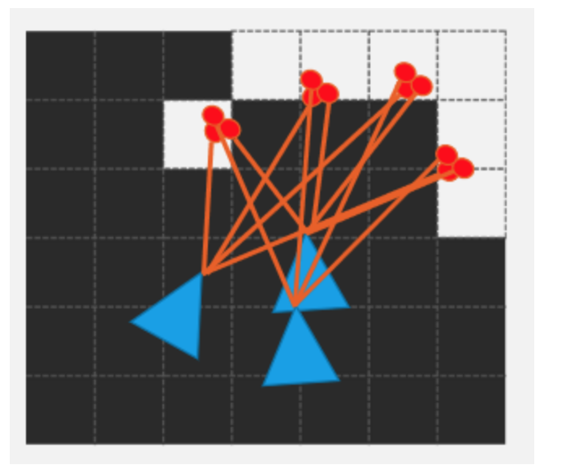
SLAM
Simultaneous Location and Mapping
Inicialpose se utiliza para dar una estimación probabilística de la posición del robot. *
Con la información de los sensores y la edometría se vuelve mas exacta la ubicación

Slide 10
BIBLIOGRAFIA
*Prueba técnica vehículos autónomos pdf
* Hello (Real) World with ROS – Robot Operating System edX
* wiki.ros.org

